Slide 1
Diseñando nuestra app
Hansy Schmitt

Slide 2
Múltiple resoluciones
Cómo detectar el tamaño de la pantalla?
Cómo detectar la orientación de la pantalla?
Como hacemos que nuestros widgets no se vean “descuadrados”?

Slide 3
En la UI responsiva, no usamos valores hardcodeados para dimensiones y posiciones.
Usamos MediaQuery para obtener el tamaño real de la pantalla.
Usamos Flexible y Expanded para obtener un UI Flexible.(basado en porcentajes)
Usamos LayoutBuilder para obtener los ConstraintBox del padre
Obtenemos la orientación con MediaQuery y OrientationBuilder.

Slide 4
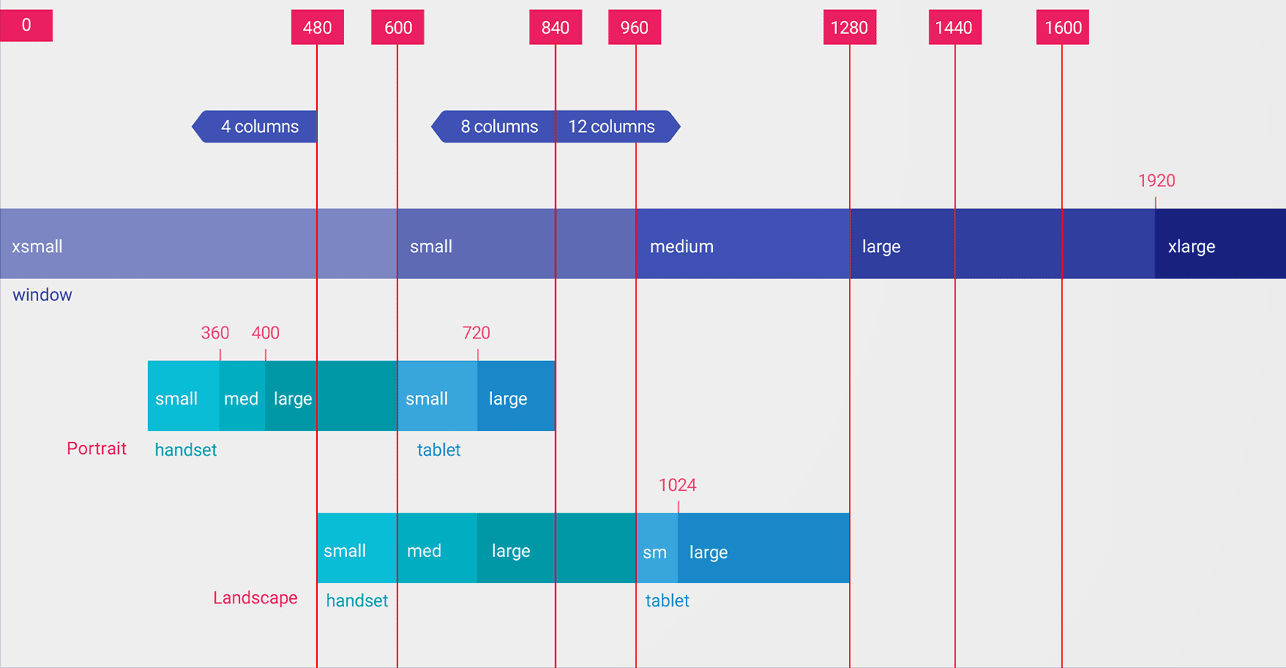
Tamaños en Android

Slide 5
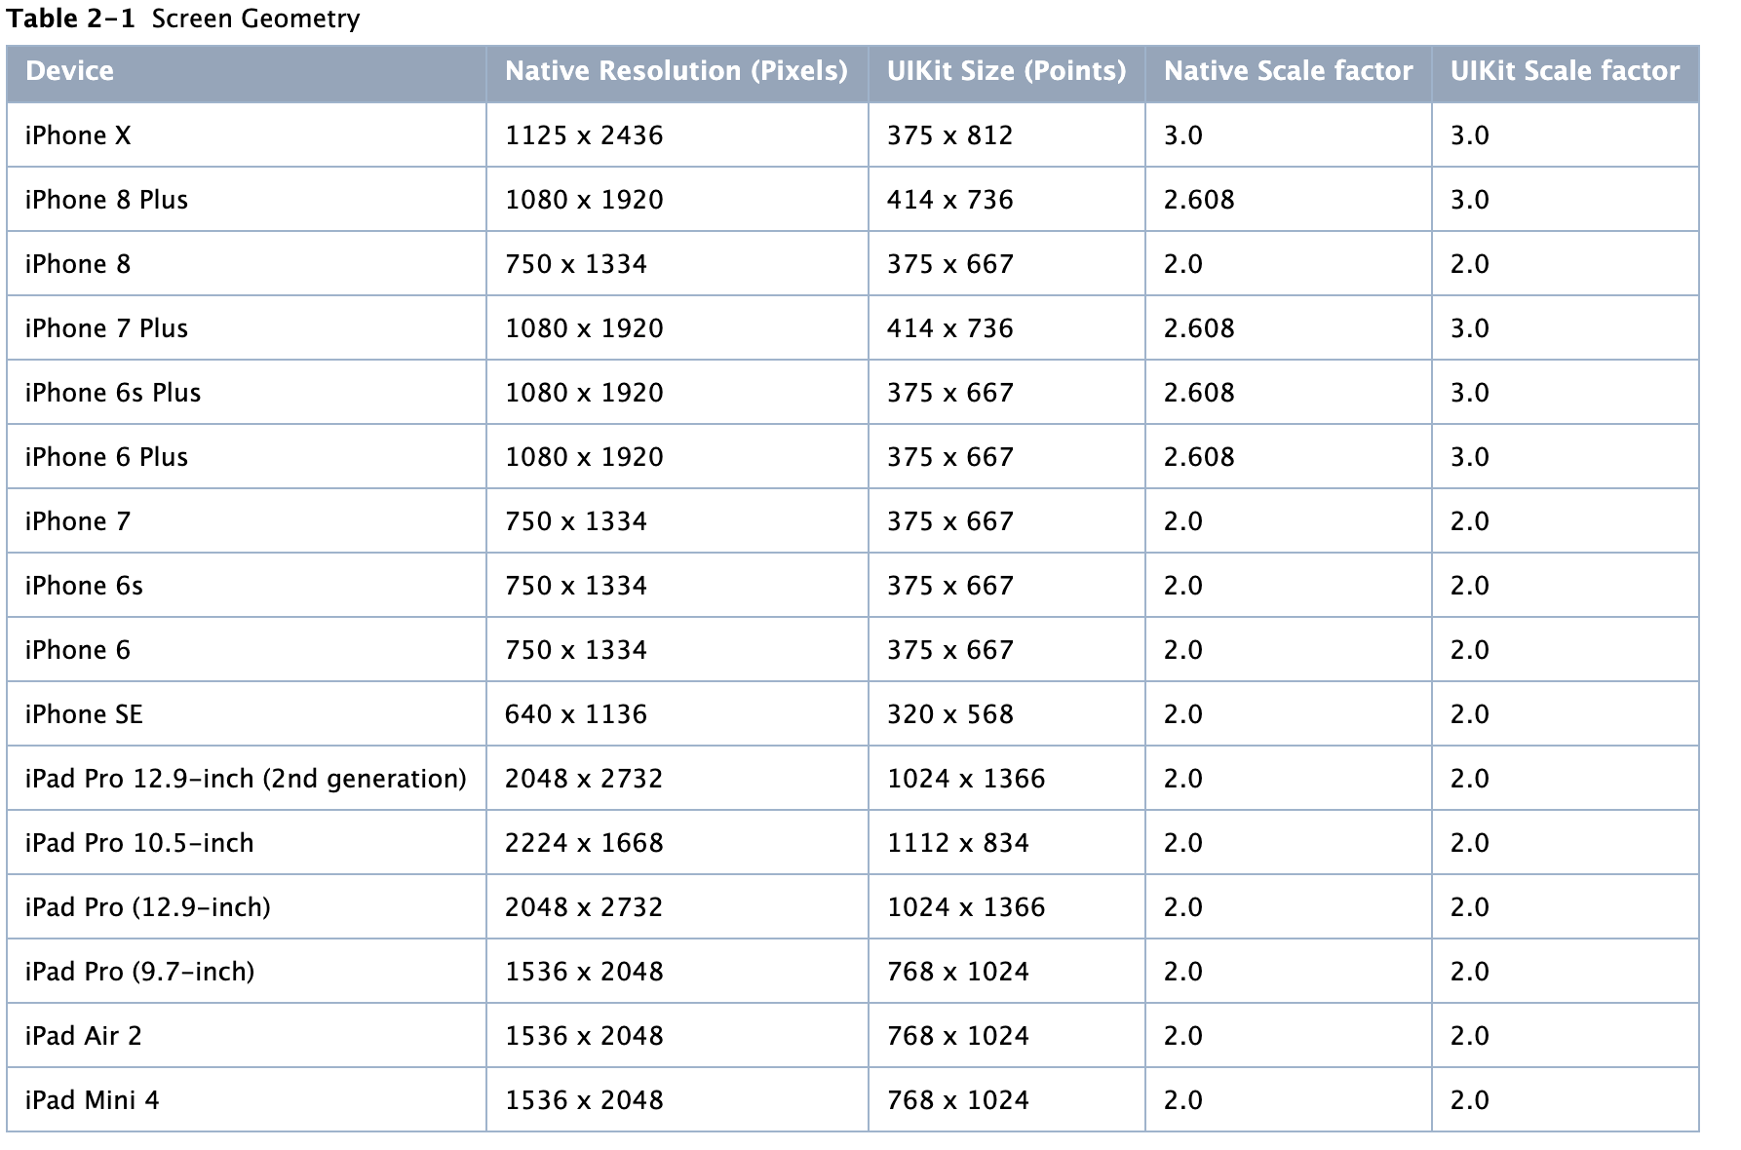
Tamaños en iOS

Slide 6


Slide 7


Slide 8
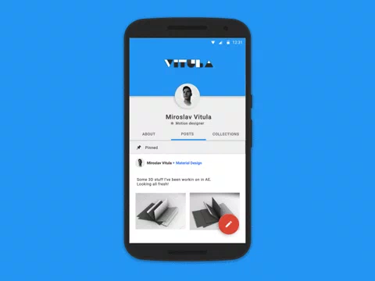
Notes:
https://giphy.com/embed/l0HlLsRKntLhbrEic

Slide 9
Taller:

Slide 10
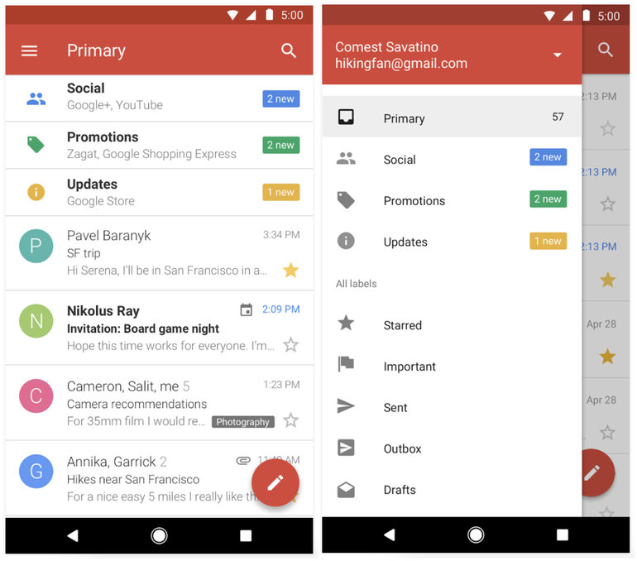
Taller: Gmail

Slide 11
ScreenUtil
https://pub.dev/packages/flutter_screenutil

